Slide 1

第一章
揭开Java EE的神秘面纱

Slide 2

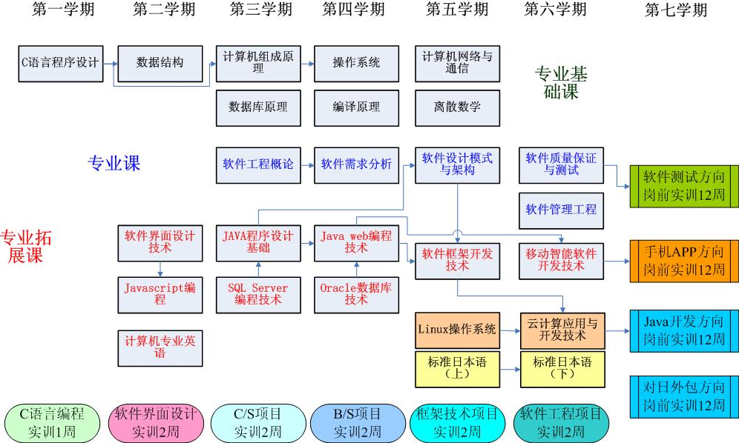
课程地位

Slide 3

相关课程回顾
提问
为什么说HTML是静态网页技术？
为什么说JavaScript是一种客户端脚本语言？
什么是多态？多态带给我们的好处是什么？

Slide 4
本章案例
彻底明白Java EE

Slide 5

本章目标
掌握Java EE分层体系结构
掌握Java EE技术内容
理解并掌握HTTP的请求和响应
创建第一个Web应用
掌握B/S架构程序与C/S架构程序对比优势有哪些
理解Web容器
掌握Web应用常见错误的处理技巧

Slide 6
预习检查
提问
什么是JavaEE？
JavaEE包括哪些常用的核心技术？
HTTP协议的特点？
HTTP协议中GET和POST请求的区别？
什么是动态网页？
什么是B/S架构？
B/S架构与C/S架构对比优势有哪些？
URL是什么？请举例说明。

Slide 7
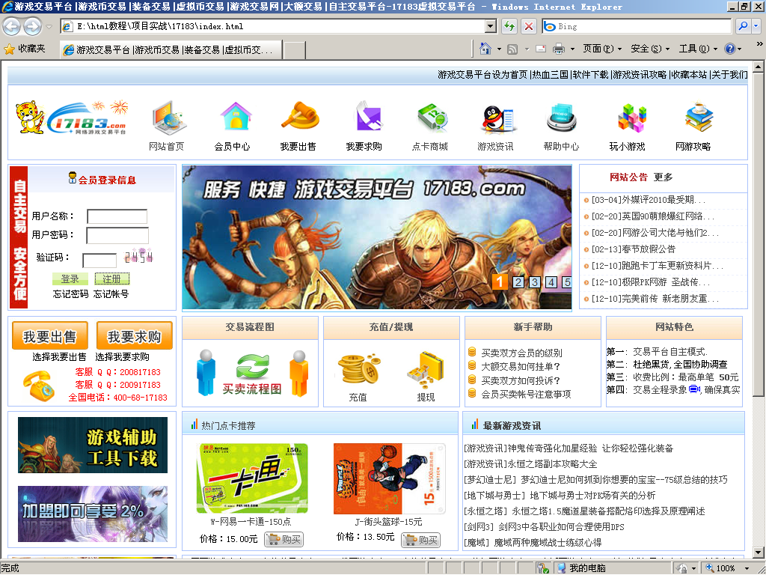
动态网页PK静态网页
我们一期项目实战制作的静态网站有哪些局限性？
2、无法对静态页面的内容在线更新
1、无法实现搜索、登录、购买等交互功能
要完成这一切，我们需要使用动态网页
Notes:
通过本例讲解为何要学习动态网页制作技术。能够把一个页面完整的呈现给用户，但是无法实现用户需要的功能

Slide 8
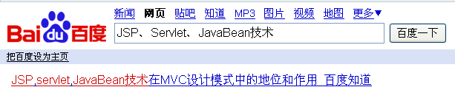
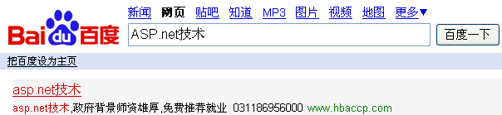
动态网页PK静态网页
生活中的动态网页
可以根据不同的输入，返回不同的网页，这就是动态网页

Slide 9
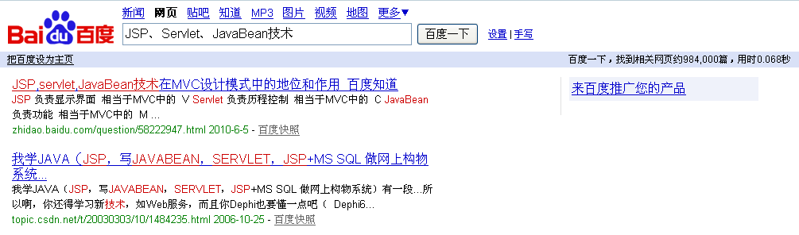
动态网页PK静态网页
提问
百度如何保存搜索数据？
百度如何实现搜索数据的动态展示？
要掌握这一切，我们首先需要了解B/S技术

Slide 10




B/S架构 PK C/S架构
B/S带给我们的全新体验
C/S的局限性
Internet
全球用户群中资源共享
公司局域网
特定用户群中资源共享
客户机1
中国用户
百度服务器
数据库服务器
数据库服务器
客户机2
无需安装客户端软件
必须安装客户端软件
美国用户
客户机N

Slide 11


B/S架构 PK C/S架构
B/S是浏览器/服务器端，程序完全放在服务器上，不用在客户端安装任何软件，客户端只需一个浏览器即可访问应用程序，它是基于Internet的产物
B/S中浏览器端与服务器端采用请求/响应模式进行交互
Internet
在应用服务器中布署运行程序
IE
应用
服务器
数据库
服务器

Slide 12
你的Web服务器能做些什么
运行JSP/Servlet/JavaBean技术编写的Web应用
2
解释执行
HTML文件
客户端的请求信息
发送请求
IE
访问数据库
1
3
用户输入
返回结果
Web应用服务器
数据库服务器
返回响应
从服务器端检索到的信息
4
Web服务器接收客户请求，然后向客户返回一些结果。

Slide 13
Web客户做些什么
运行JSP/Servlet/JavaBean技术编写的Web应用
2
解释执行
HTML文件
客户端的请求信息
发送请求
IE
访问数据库
1
3
用户输入
返回结果
Web应用服务器
数据库服务器
返回响应
从服务器端检索到的信息
4
Web客户允许用户通过浏览器请求服务器上的某个资源，并且向用户显示请求的结果。

Slide 14
小结
静态网页与动态网页的主要区别？
B/S程序与C/S程序相比，有哪些优势和劣势？
你的Web服务器能做些什么？
Web客户做些什么？

Slide 15
Java EE是什么
定义：Java EE(Java Platform Enterprise Edition)是一种企业级应用的软件架构，是一个开发分布式企业级应用的规范和标准。现如今，Java EE不仅仅是指一种标准平台(Platform)，它更多的表达着一种软件架构和设计思想。
Struts
Hibernate
Spring
框架技术
Web Service
EJB
JSP
Servlet
JSF
Java EE技术内容，框架的基础
JavaBean
JDBC
JNDI
XML
JavaSE
Java标准版 Java EE的基础

Slide 16
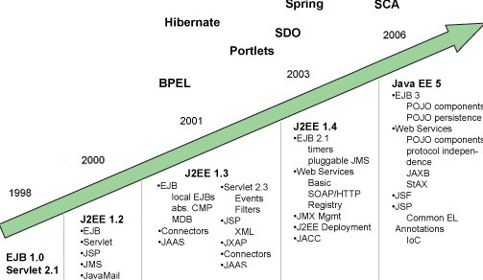
Java EE的发展史
J2EE1.2的出现，主要是将之前各个单独的规范绑定到一起。
J2EE1.3，则是继续完善J2EE体系结构。
J2EE1.4，主要是加入了一个重要主题：Web Service
而Java EE 5，主题则是“简化”，简化之前复杂的J2EE思想，改善开发体验。
Java EE 6，继续简化Java开发平台，以更好的服务于更多的开发者。新版本提出两项目标 —— 拓展性和概要。

Slide 17
常用的三层架构设计
常见的三层架构
表示层（Web层）
业务逻辑层
数据访问层
数据库
Notes:
开发javaEE企业级应用程序，主要采纳的编程方式。

Slide 18
常用的三层架构设计
三层架构演变结果
实
体
类
entity
表示层（Web层）
通
用
类
库
Common
业务逻辑层
数据访问层
数据库

Slide 19
常用的三层架构设计
最后完整的三层架构
实
体
类
entity
表示层（Web层）
通
用
类
库
Common
业务逻辑层
数据访问层
数据库访问类 BaseDAO
数据库

Slide 20
常用的三层架构设计
三层架构化的养猪产业流水线趣味对比图
猪
肉
entity
商场
工
具
厂
Common
食品加工厂
屠宰场
专管抓猪的人
猪圈

Slide 21
Java EE体系结构
HTML、JavaScript、Ajax
JavaEE体系结构---三层体系结构。
JSP、
Servlet、
JSTL、
EL、
Struts（表示层的框架技术—主要是扩展了Servlet）
客户端
客户端机器
表示层（Web层）
JavaBean、
EJB
JavaEE
业务逻辑层
Server
数据访问层
数据库
JDBC、
Hibernate（数据访问层框架）
DataBase
Server
Notes:
针对B/S结构的应用程序，三层分别会用到哪些技术。

Slide 22
客户端技术
客户端组件指的是请求表示层(Web层)组件生成的静态页面，严格来说客户端技术不属于Java EE体系结构，因为无论使用Java还是.Net开发Web应用都会用到客户端技术。客户端技术包括以下内容：
  HTML
  JavaScript
  Ajax技术
<html>
<head> <title> 客户端技术 </title> </head>
<script language="javascript">
  function test(){
  alert(document.myform.username.value);
  }
</script>
<body>
<form action="index.jsp" name=“myform" method="get“ onsubmit="test() ">
<input type="text" name="username" />
<input type="submit" value="提交" />
</form>
</body>
</html>
JavaScript的用法
HTML的FORM表单

Slide 23
Java EE技术内容—表示层（Web层）技术
JSP
  显示动态内容的服务器网页
JSTL
  辅助JSP显示动态内容的标准标签库
EL
  替代JSP脚本元素在网页上生成动态内容的表达式
Servlet
  接收客户请求，并做出响应的Java程序
  Servlet是表示层技术的重要部分，它控制着其他的组件
表示层框架技术
  Struts框架
  Struts框架主要是扩展了Servlet

Slide 24

Java EE技术内容—业务逻辑层技术
JavaBean
  Java EE的模型组件
Enterprise JavaBeans(EJB)
  企业级的JavaBean

Slide 25
Java EE技术内容—数据访问层技术
JDBC技术
  JDBC(Java Database Connectivity ):Java 数据库连接
  JDBC用来访问数据库和操作数据库表中数据
数据访问层框架技术
  Hibernate
数 据 库
JavaBean
JDBC访问
返回数据
访问
数 据 库
JavaBean
Hibernate
返回数据

Slide 26
Java EE技术内容—系统集成和JNDI技术
JAX-WS技术
  JAX-WS (Java API for XML Web Services) 是 JavaEE 平台的重要组成部分
  JAX-WS 简化了使用 Java 技术开发 Web服务的工作
JNDI技术
  JNDI（Java Naming and Directory Interface：Java命名和目录接口）是一组在Java应用中访问命名和目录服务的API
应用程序
名 称
JNDI
对象

Slide 27
Java EE是框架的基础
我们在后续课程中学习的SSH框架，它的基础就是Java EE。想要学好框架，必须精通Java EE的技术内容。
应用程序
Struts
Hibernate
Spring
Java EE
JavaEE是基础

Slide 28
使用MyEclipse开发Web应用程序
使用MyEclipse开发Web应用步骤如下：
1、创建一个Web项目
2、设计Web项目的目录结构
3、编写Web项目的代码
4、部署Web项目
5、运行Web项目
演示使用MyEclipse开发Web应用程序步骤

Slide 29
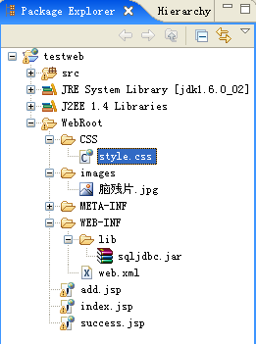
Web应用目录结构
src文件夹：用来存放Java源代码文件
WebRoot：Web应用的根目录
META-INF：系统自动生成，存放系统描述信息
WEB-INF：该目录中内容不能对外发布
lib文件夹：存放以jar/zip文件格式存储的库文件
web.xml：Web应用的初始化配置文件
静态文件（包括图片、样式表、HTML等）存放在Web应用的根目录下，一般按功能以文件夹形式分类

Slide 30
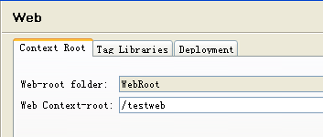
URL是什么
URL：Uniform Resource Locator
  即统一资源定位系统，就是我们通常所说的网址
  URL是惟一能够识别Internet上具体的计算机、目录或文件位置的命名约定
URL的组成：
http://localhost:8080/testweb/index.html
协议
主机IP地址
（有时包括端口号）
主机资源的具体地址
存放HTML文件的源代码中实际物理目录
在运行环境中，该路径对应WebRoot文件夹

Slide 31
Web应用常见错误
下面，列举出一些初学者常犯的错误。
  在没有启动Tomcat服务的情况下运行Web应用
  Tomcat服务已经启动，但是没有部署Web应用的情况下运行Web应用
  Tomcat服务已经启动，也部署了Web应用，但是URL录入错误
  Tomcat服务已经启动，也部署了Web应用，但是访问了不能被引用的目录
演示上述错误和解决方法
Notes:
在没有启动Tomcat服务的情况下运行Web应用:提示无法显示该页
Tomcat服务已经启动，但是没有部署Web应用的情况下运行Web应用：提示404错误
Tomcat服务已经启动，也部署了Web应用，但是URL录入错误 ：提示404错误
Tomcat服务已经启动，也部署了Web应用，但是访问了不能被引用的目录（web-inf/meta-inf） ：提示404错误。

Slide 32
HTTP协议基础知识
用户请求和Web应用的响应数据是怎么传输的呢？需要:
HTTP协议 — 超文本传输协议
  无状态协议
    不用记录谁发出的请求,只需给出响应
    适用于传输文件
  用于通过 Internet 发送请求消息和响应消息
  使用端口接收和发送消息，默认为80端口
我只会我们计算机自己的语言
我想同其他“人”交流，怎么办？
提问
双方进行交谈
回答
客户机
对了，我可以使用HTTP协议和“别人”交谈了
应用
服务器

Slide 33
HTTP请求、响应和头信息
请求消息
HTTP 消息包括：
  请求
  响应
请求行
方法
资源名称
版本
GET/POST
/testweb/hello.jsp
HTTP/1.1
头信息
浏览器类型
内容类型
User-Agent: Mozilla/4.0 (compatible; MSIE 6.0; Windows NT 5.2;……)
Accept: image/gif, image/x-xbitmap, image/jpeg, image/pjpeg, */*,……
响应消息
状态行
版本
状态代码
说明
HTTP/1.1
200
OK
头信息
服务器软件
修改日期
大小
（字节）
内容类型
Server: Apache-Coyote/1.1
Date: Thu, 10 Jun 2010 03:26:38 GMT
Content-length: 100
Content-type: text/html;charset=UTF-8

Slide 34
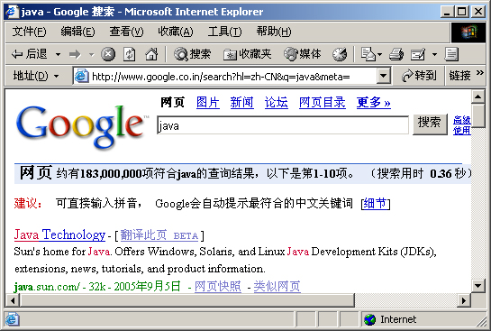
GET和POST方法
HTTP 协议使用以下方法发送请求信息：
  GET 方法
  POST 方法
GET 方法
  GET方法提交数据在地址栏内显示，不安全
  GET方法由于受到URL长度的限制，根据不同的服务器，查询字符串的长度限制在240~255个字符。
  GET就是为了从服务器端取得数据。而GET之所以也能传送数据，只是用来设计告诉服务器，客户端到底需要什么样的数据。
查询字符串
（240－255 个字符）
POST 方法
  POST方法提交数据时，不会在地址栏内显示出来，相对安全。用于发送敏感信息（如密码、信用卡号）或要保存到数据库中的信息
  POST顾名思义，就是为了将数据传送到服务器端
  POST传输的数据量大，理论上没有限制

Slide 35
总结
提问
什么是动态网页？
B/S架构与C/S架构对比优势有哪些？
运行你的Web应用时，如果浏览器提示404错误，可能的原因有哪些？
判断tomcat是否启动，或者是否在你预期的端口启动，最简单的方法是什么？
什么是JavaEE？
JavaEE包括哪些常用的核心技术？
HTTP协议的特点？
HTTP协议中GET和POST请求的区别？

Slide 36
课后作业

Slide 37
Thank You!

